Slide 1
Концепция джихада в трактатах ас-Сулами (ум. в 1106 г.) и Ибн ан-Наххаса (ум. в 1411 г.)
Институт востоковедения и африканистики
ОП востоковедение
Санкт-Петербург,
2023
Доклад подготовлен в ходе проведения исследования (23–00–027 «Армия и военные традиции в политике, обществе и культуре арабских стран») в рамках программы «Научный фонд Национального исследовательского университета «Высшая школа экономики» (НИУ ВШЭ)».
Бондаренко В.С. vsbondarenko@edu.hse.ru Национальный исследовательский университет «Высшая школа экономики» — Санкт-Петербург Бакалавриат, 5 курс
,

Slide 2
Цель: выявить различия осмысления концепции джихада в трактатах ас-Сулами (ум. в 1106 г.) и Ибн ан-Наххаса (ум. в 1411 г.).
ОП востоковедение
Концепция джихада в трактатах ас-Сулами (ум. в 1106 г.) и Ибн ан-Наххаса (ум. в 1411 г.)
Санкт-Петербург,
2023
Задачи:
Рассмотреть исторический контекст, повлиявший на написание трактатов ас-Сулами и Ибн ан-Наххаса;
Охарактеризовать ключевые тенденции осмысления джихада в трактатах «Kitāb al-Jihād» и «Mashāri‘ al-ashwāq ilā maṣāri‘ al-‘ushshāq wa-muthīr al-gharām ilā dār al-salām»;
Сопоставить концепции джихада в трактатах Ибн ан-Наххаса и ас-Сулами.
*В настоящей работе используется метод романизации ALA-LC (англ. American Library Association — Library of Congress) для осуществления транслитерации. Подробно метод описан в работе «ALA-LC romanization tables: transliteration schemes for non-Roman scripts», опубликованной Библиотекой Конгресса.

Slide 3
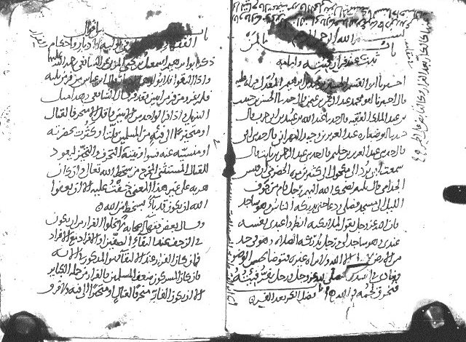
Али ибн Тахир ас-Сулами
ОП востоковедение
Концепция джихада в трактатах ас-Сулами (ум. в 1106 г.) и Ибн ан-Наххаса (ум. в 1411 г.)
Исторический контекст и описание трудов
Стремительное завоевание крестоносцами Сирии, начавшееся в 1096 году.
ас-Сулами написал трактат «Kitāb al-Jihād». В своем труде правовед призывал мусульман к джихаду.
Фрагмент рукописи «Kitāb al-Jihād» - ас-Сулами

Slide 4
Ибн ан-Наххас
ОП востоковедение
Концепция джихада в трактатах ас-Сулами (ум. в 1106 г.) и Ибн ан-Наххаса (ум. в 1411 г.)
Исторический контекст и описание трудов
Нападения монголов и крестоносцев на территорию мусульман в XVв.
Ибн ан-Наххас написал свой трактат «Mashāri‘ al- ashwāq ilā maṣāri‘ al-‘ushshāq wa-muthīr al-gharām ilā dār al-salām». Работа посвящена в первую очередь военной составляющей джихада.
«Mashāri’ al-ashwāq ilā maṣāri‘ al-‘ushshāq wa-muthīr al-gharām ilā dār al-salām» - Ибн ан-Наххас.

Slide 5
Ключевые тенденции осмысления джихада:
ОП востоковедение
Концепция джихада в трактатах ас-Сулами (ум. в 1106 г.) и Ибн ан-Наххаса (ум. в 1411 г.)
Ключевые тенденции осмысления джихада
Ас-Сулами
«Поставьте джихад против ваших душ выше джихада против ваших врагов, ибо воистину ваши души являются для вас большими врагами, чем ваши человеческие враги» [Christie 2017, стр. 55].
Ибн ан-Наххас
Один человек пришел к Посланнику Аллаха и спросил его о поклонении равном джихаду. Посланник Аллаха сказал: “Я не нахожу ничего подобного.” Затем он сказал: “Когда муджахид уходит (на войну), сможешь ли ты войти в мечеть и непрерывно совершать молитву и держать пост без отдыха?” Человек воскликнул: “А кто сможет это?” [Ibn al-Naḥḥās, Aḥmad b. Ibrahim 1990, стр. 149].

Slide 6
1) Правила ведения наступательного и оборонительного джихада
ОП востоковедение
Концепция джихада в трактатах ас-Сулами (ум. в 1106 г.) и Ибн ан-Наххаса (ум. в 1411 г.)
Сравнение
Правитель!
Ас-Сулами:
Наступательный джихад
Мусульмане под предводительством правителя обязаны совершать военные компании на территорию врага раз в год.
«farḍ al-kifāya فرض الكفاية» => «farḍ al-‘ayn فرض العين»
Оборонительный джихад
«farḍ al-‘ayn فرض العين» => «farḍ al-kifāya فرض الكفاية»
Ибн ан-Наххас:
Наступательный джихад
– // –
Оборонительный джихад
«farḍ al-‘ayn فرض العين»

Slide 7
2) Кто может принять участие в военном джихаде
ОП востоковедение
Концепция джихада в трактатах ас-Сулами (ум. в 1106 г.) и Ибн ан-Наххаса (ум. в 1411 г.)
Сравнение
Ибн ан-Наххас - да
Ас-Сулами и Ибн ан-Наххас:
Джихад является обязательством для: свободных, взрослых и здравомыслящих мужчин, при условии, что они не страдают от серьезного заболевания.
От джихада освобождаются: женщины, дети, рабы, безумные и тяжело больные.
Женщины
«…нам навязаны убийства и сражения, а целомудренным женщинам - ведение домашнего хозяйства.» [Christie 2017, стр. 100]
Ас-Сулами - нет

Slide 8
3) Мотивационные приемы | ас-Сулами | Ибн ан-Наххас
Пренебрежение обязанностями | Разобщенность мусульман - это наказание, постигшее их от Аллаха за пренебрежение джихадом и другие грехи. | +
Страшные последствия | + | «Если вы не выступите, накажет вас Аллах мучительным наказанием и заменит вас другим народом. А вы ни в чем не причините Ему вреда: ведь Аллах мощен над всякой вещью!» [Крачковский 1986, стр. 137].
Награды | боевые трофеи; принять участие в исполнении великого пророчества; посмертные награды. | боевые трофеи; - посмертные награды (богатство, еда, гурии).

Slide 9
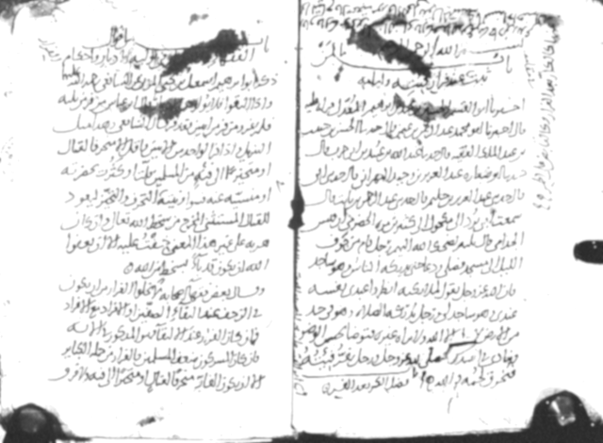
ОП востоковедение
Концепция джихада в трактатах ас-Сулами (ум. в 1106 г.) и Ибн ан-Наххаса (ум. в 1411 г.)
Санкт-Петербург,
2023
Заключение
Трактаты ас-Сулами и Ибн ан-Наххаса сыграли большую роль в осмыслении концепции джихада. Несмотря на то, что оба законоведа принадлежали к шафиитскому мазхабу, в их трудах присутствовали расхождения. Данные работы были написаны для привлечения людей к практике джихада и отражали процесс радикализации идей военного джихада.
Подобные материалы являются вполне эффективным инструментом риторики о нормативности насилия, направленного против немусульман.

Slide 10
ОП востоковедение
Концепция джихада в трактатах ас-Сулами (ум. в 1106 г.) и Ибн ан-Наххаса (ум. в 1411 г.)
Санкт-Петербург,
2023
Список источников и литературы
Afsaruddin A. Striving in the Path of God: Jihad and Martyrdom in Islamic Thought. New York: Oxford University Press, 2013. – 384 pp.
Christie N. The book of the Jihad of ‘Ali ibn Tahir al- Sulami. London: Routledge, 2017. – 426pp.
Cook D. Understanding Jihad. CA: University of California Press, 2005. – 269 pp.
Ibn al-Naḥḥās. Mashāri‘ al- ashwāq ilā maṣāri‘ al-‘ushshāq wa-muthīr al-gharām ilā dār al-salām [Осуществление страстных желаний гибели любящих [Бога] и возбуждение влечения к обители мира], ed. Aḥmad b. Ibrāhīm. Beirut: Dār al- Bashā’ir al-Islāmīya, 1990. - 1228 c.
Muḥammad b. ‘Abd al-Raḥmān al-Sakhāwī. Al-Ḍaw’ al-lāmi‘ fī a‘yān al-qarn al-tāsi’[Яркий свет людей девятого века]. Beirut: Dār al-Jīl, 2017. – 3473 с.
Коран / пер. и коммент. И.Ю. Крачковского; АН СССР, Ин-т востоковедения. – 2-е изд. М.: Наука, 1986. – 727 с.
Райли-Смит Д. История крестовых походов. / Пер. с англ. Е. Дорман. М.: Крон-Пресс, 1998. – 495 с.

Slide 11
ОП востоковедение
Концепция джихада в трактатах ас-Сулами (ум. в 1106 г.) и Ибн ан-Наххаса (ум. в 1411 г.)
Спасибо за внимание!

